Slide 1
Statisztika
Korpuszok a nyelvészeti kutatásban – 2018. szeptember 28.

Slide 2
Bevezetés
Mire jó a statisztika?
Számszerű adatok leírása
Adatok értelmezése
Összefüggések keresése adatok, csoportok, változók között
Statisztikai tesztek

Slide 3
Idézzük fel…
Kvalitatív kutatás
Kvantitatív kutatás
Kísérleti kutatás
Nem kísérleti kutatás
Függő változó
Független változó

Slide 4
Statisztikai próbák
Megvizsgáljuk, hogy a csoportok közti eltérés a véletlennek köszönhető-e
A csoportok közti különbség mekkora eséllyel köszönhető a független változónak?
Szignifikancia: matematikai értelemben véve
Általában p < 0,05 -> szignifikáns (5%-nál kisebb az esélye, hogy a véletlennek köszönhetők az eredmények)

Slide 5
Vizsgált problémák
Alzheimer-kórosok és egészséges kontrollszemélyek hezitációinak száma spontán beszédben
A szintaktikai szerkezet hatása óvodás gyerekek szótanulására
Függőségi relációk eloszlása a Szeged Dependencia Treebankben
FX-ek típusainak eloszlása a Szeged Treebankben
Függőségi relációk eloszlása a névszók esetében

Slide 6
t-próba
A használt adatok intervallum skálán helyezkednek el (x és y között levő számok)
Normális az értékek eloszlása (vannak magas és alacsony pontszámok is, de a legtöbben a középérték környékén teljesítenek) – haranggörbe
20< a résztvevők száma
Két csoportunk van, egy független változóval

Slide 7
t-próba
Egymintás t-próba: ugyanazok a személyek vesznek részt két különböző kísérleti fázisban (pl. vezetés józanul és ittasan)
Kétmintás t-próba: eltérő csoportok vesznek részt a különböző fázisokban (pl. nyelvtanítási módszerek összevetése az a) és b) osztályokban)
Példa: alzheimeresek - stat_korpnyelv.xlsx

Slide 8
Khi² (χ²)-próba
Nominális adatok esetén alkalmazható (számszerűen nem írható le)
Pl. kérdőíves felmérések adatainak elemzése
Nők vagy férfiak szavaznak inkább az adott pártra?
Iskolai végzettség befolyásolja-e a fizetés nagyságát?
Gyakorisági adatokat nézünk (nem százalékokat)

Slide 9
Khi² (χ²)-próba
Megfigyelt gyakoriság: a tényleges adatok
Várható gyakoriság: mit kapnánk, ha nem lenne összefüggés (nem befolyásolná a független változó a függő változót)?
Példa: óvodások - stat_korpnyelv.xlsx

Slide 10
Kendall’s W
Gyakorisági rangsorokkal dolgozik
Adatok gyakorisága
Szövegtípusokban milyen a szófaji eloszlás?
Hasonlósági mérték:
0 és 1 között
Minél nagyobb, annál hasonlóbbak
Χ²-próbára vezethető vissza a szignifikancia kiszámítása
Példa: FX-ek, függőségi relációk - stat_korpnyelv.xlsx

Slide 11
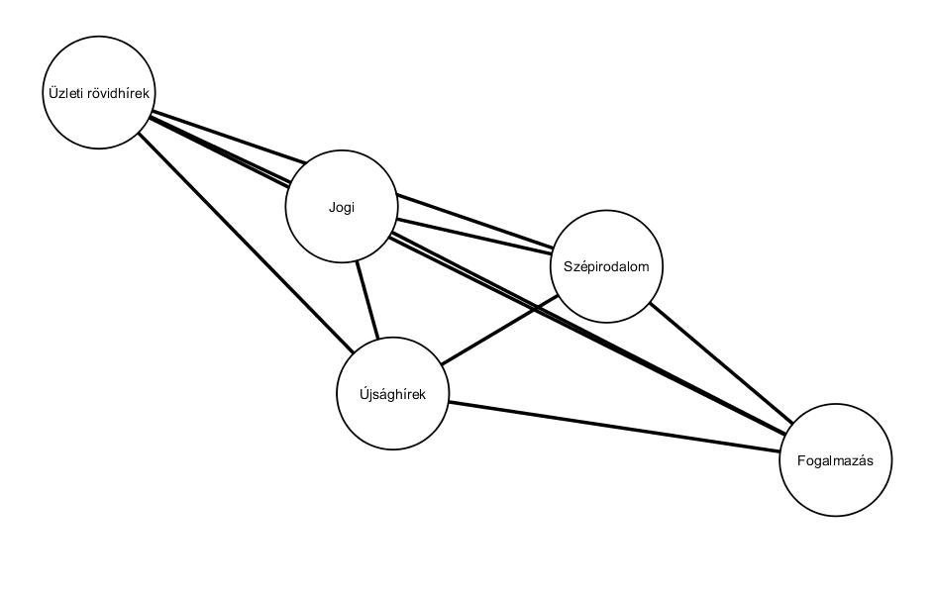

Slide 12
ANOVA
Varianciaanalízis
Kettőnél több csoport
Egynél több független változó
Mindkettő
Két független változó (pl. nem és szak): kétirányú ANOVA
Példa: függőségi relációk és névszók - stat_korpnyelv.xlsx

